Slide 1

混合云部署
10.27 高祺

Slide 2

背景
混合云融合了公有云和私有云，是近年来云计算的主要模式和发展方向。混合云主要应用场景为，公司需要针对突发业务的处理能力，主要通过购买云服务商的公有云弹性计算资源来实现。同时，公司将关键数据存放于本地服务器中，以保证关键数据的安全性。
优势：
降低成本
增加存储和可扩展性
提高可用性和访问能力
提高敏捷性和灵活性

Slide 3
DSL (Domain Specific Language)
领域特定语言是与通用计算机语言相对的概念（C、Java），只用于某些特定的领域，例如用来显示网页的HTML。
分类
外部DSL：不同于应用系统主要使用语言，通常采用自定义语法，宿主应用的代码采用文本解析技术对外部DSL编写的脚本进行解析。例如：正则表达式、SQL、AWK以及Struts的配置文件等
内部DSL：通用语言的特定语法，用内部DSL写成的脚本是一段合法的程序，但是它具有特定的风格，而且仅仅用到了语言的一部分特性，用于处理整个系统一个小方面的问题

Slide 4
DSL (Domain Specific Language)
处理步骤
DSL脚本
解析脚本
生成代码或者执行模型
优点
提高开发效率，通过DSL来抽象构建模型，抽取公共的代码，减少重复的劳动
执行环境的改变，可以通过更改解析引擎来实现

Slide 5
早期的三种部署方式
Image-based Approach
Script-based approach
Cloud-based approach

Slide 6
当前研究进展
CLOUD’15 Roboconf: a Hybrid Cloud Orchestrator to Deploy Complex Applications。该论文提出了一种细粒度的混合云部署方式。同时，作者也提出了一种DSL语言，通过定义输入输出及应用间的依赖关系来描述应用及其执行环境。此外，作者还提出了一种异步并行的部署协议，通过动态分析应用间的依赖关系增加部署时的并行以加速应用的部署。
实现了：
混合云的适配，将环境变量抽象出来（例如数据库地址）
通过应用间的依赖关系形成图决定执行动作的编排

Slide 7
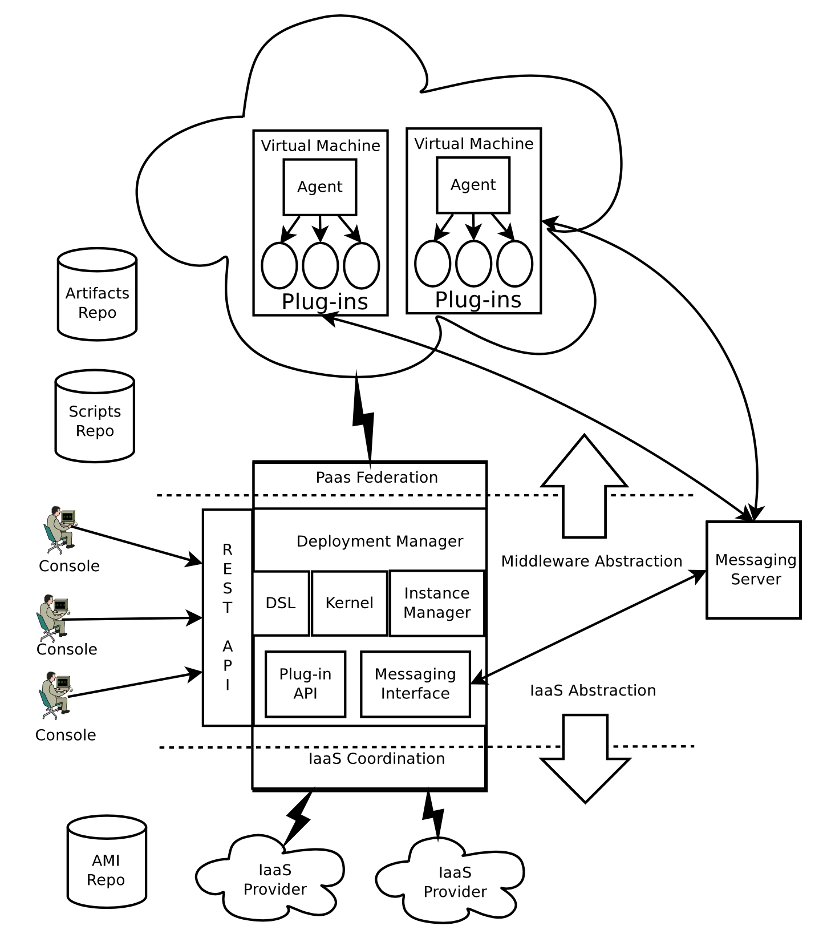
Roboconf

Slide 8
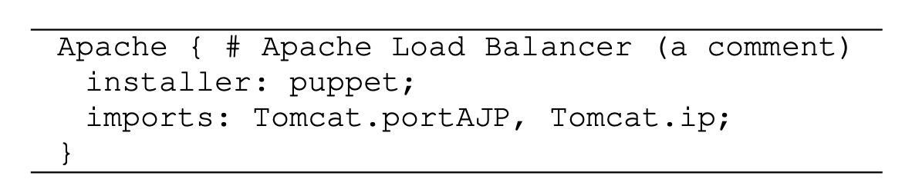
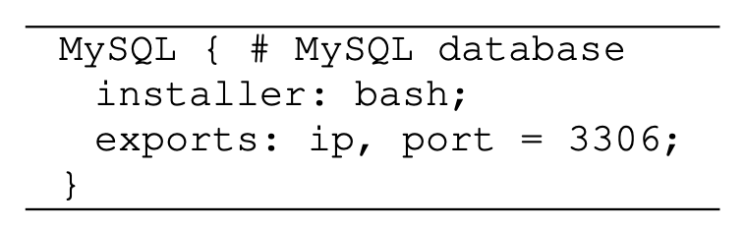
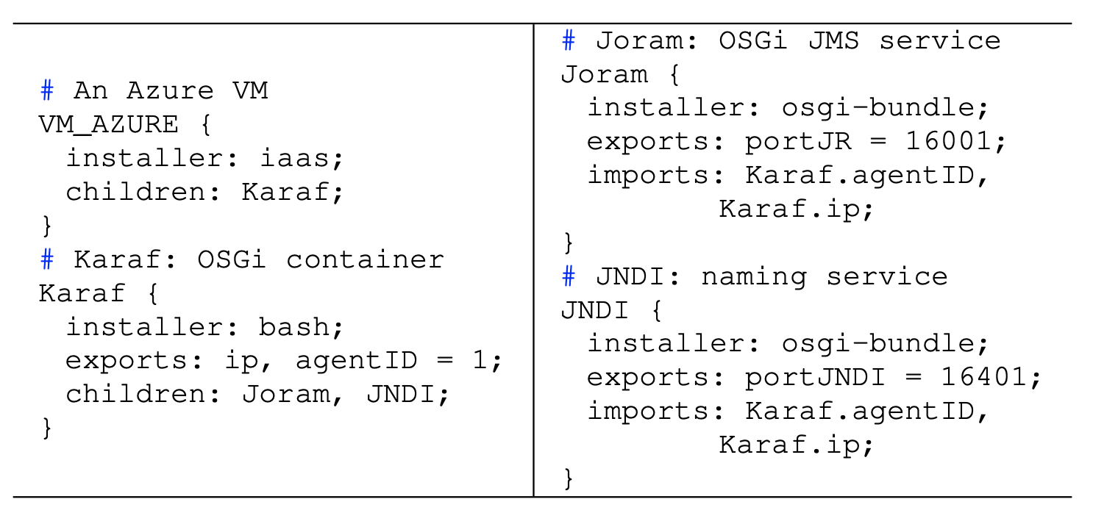
DSL Example

Slide 9
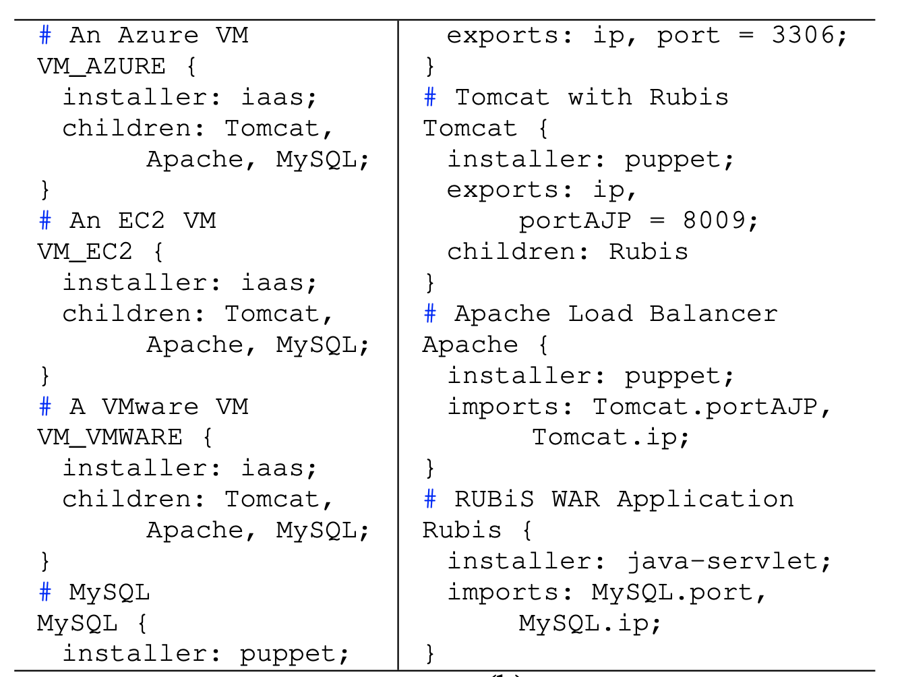
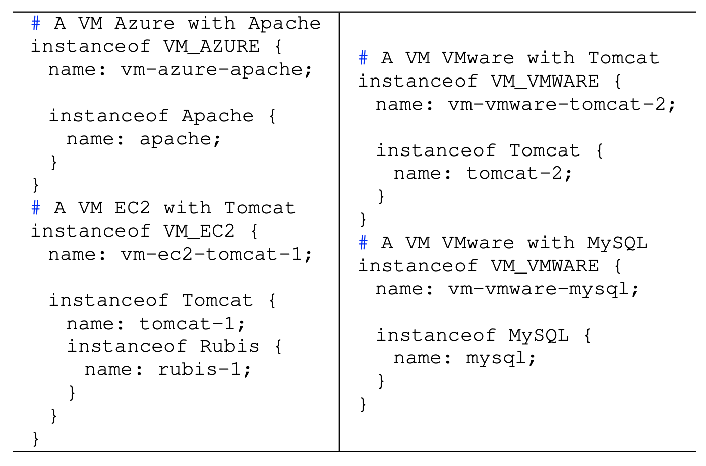
Acyclic Graph & Instance File

Slide 10
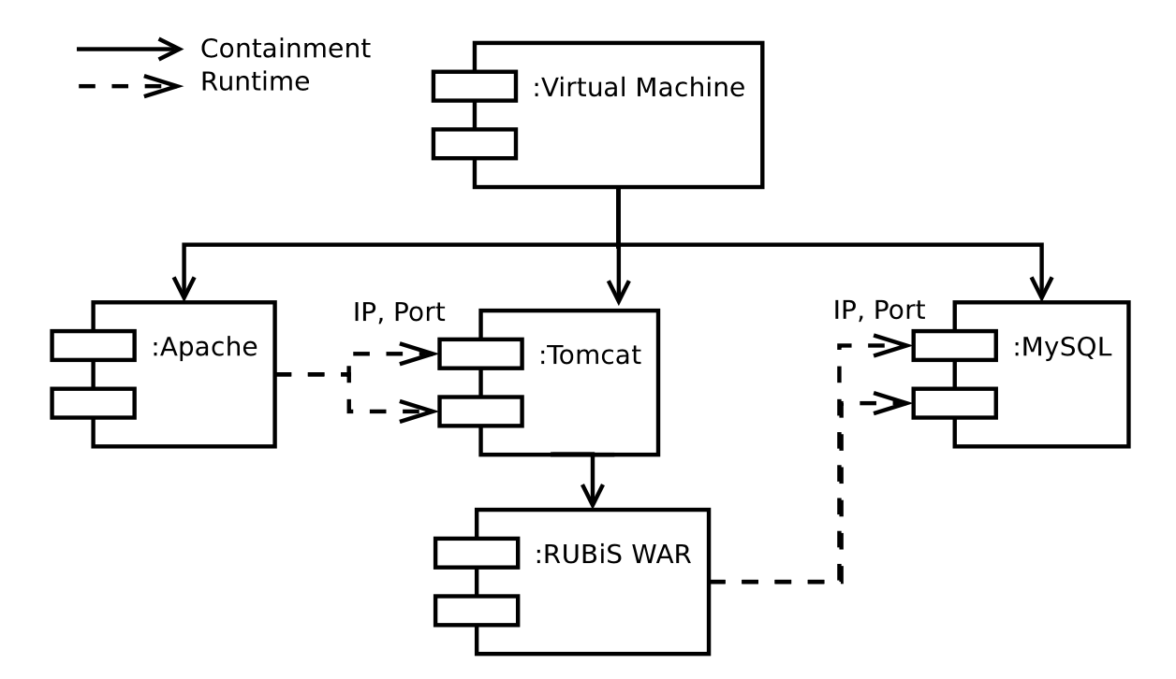
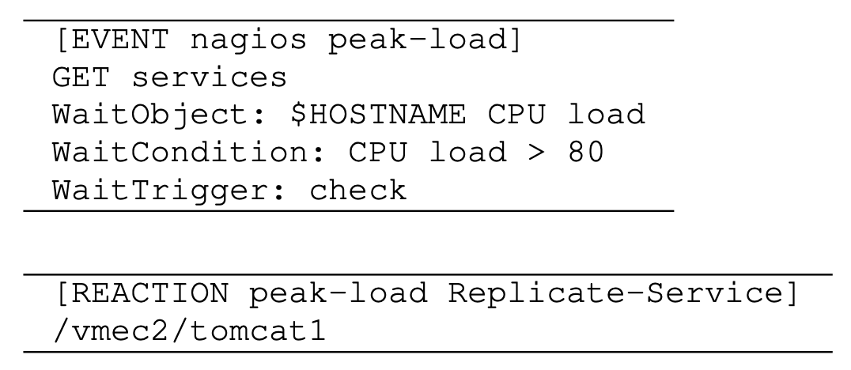
Deployment Process

Slide 11
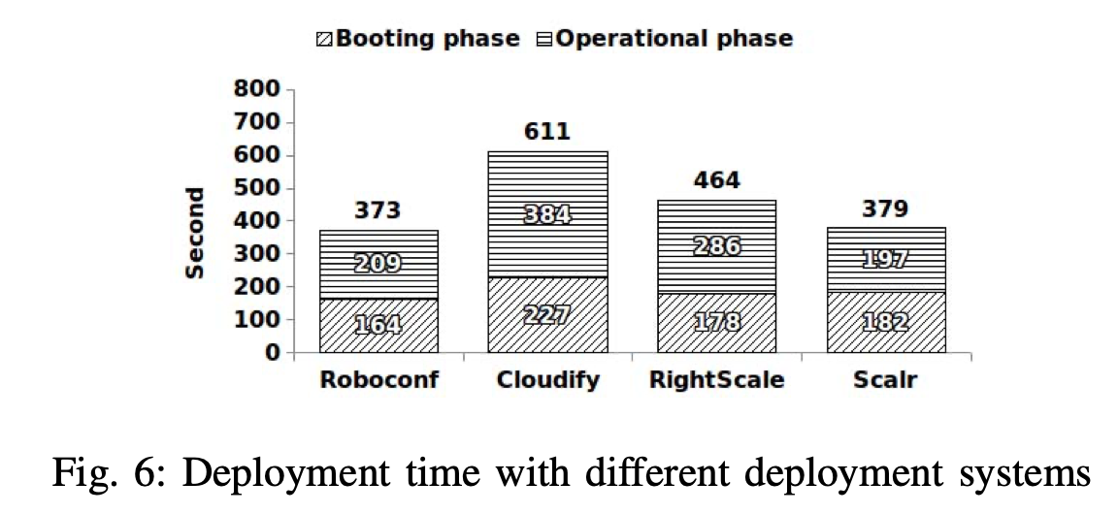
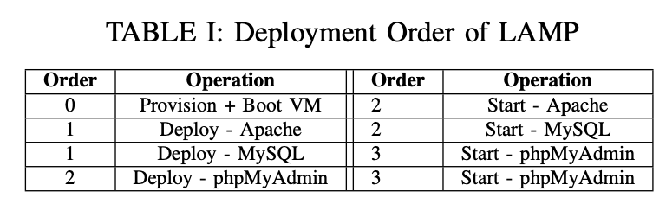
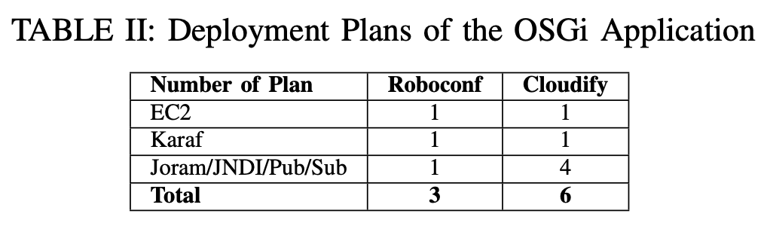
Experiment

Slide 12


